Slide 1
Donordetektion
Opmærksomhed på mulige organdonorer – pixiudgaven
Notes:
Der er rigtig mange forskellige sundhedsprofessionelle involveret i processen fra, at man står med en patient, hvor behandlingen med henblik på overlevelse er udsigtsløs, til den afdødes organer er transplanteret i en eller flere recipienter. Første skridt er at huske, at organdonation måske er en mulighed, når man ikke kan redde patientens liv, og patienten kommer til at dø af sin store skade i hjernen. For nogle patienter kan der være et ønske om at donere organer efter døden, samt kan det for pårørende opleves som værdifuldt i deres tab.

Slide 2

Patienter som er egnede til donordetektion
Patienter, hvor der er mistanke om – eller påvist en potentielt dødelig hjerneskade.
Skaden medfører, at der træffes lægefaglig beslutning om, at videre behandling med henblik på overlevelse er udsigtsløs.
Skaden er af et omfang, der medfører sandsynlighed for, at hjernedødskriteriet vil kunne opfyldes.
Notes:
Når man taler om donordetektion, er der indledningsvist 3 parametre, man skal tænke ind. Man skal gøre sig klart, at det drejer sig om patienter, hvor der er mistanke om eller påvist en potentiel dødelig hjerneskade, og hvor der træffes beslutning om, at videre behandling med henblik på overlevelse er udsigtsløs, og hvor skaden er af et omfang, der medfører sandsynlighed for, at hjernedøden vil indtræde.

Slide 3





Intrakranielle rumopfyldende processer:
Donordetektion
Eks. på situationer, hvor patientens tilstand kan føre til hjernedød, mens respiratorbehandling pågår.
Blødning
Subarachnoidalblødning
Parencymatøs blødning
Traume
Subduralt hæmatom
Epiduralt hæmatom
Anoxisk ødem
Kredsløbsstop
Cerebralt infarkt
Infektion
Meningitis
Absces
Tumorer
Visse benigne hjernetumorer
Notes:
På slidet kan du se, hvilke diagnoser der kan føre til hjernedøden. Essensen er, at den skade, patienten skal have i hjernen, skal være svær nok til, at den vil kunne medføre, at trykket i hjernen stiger så meget, at blodforsyningen til hjernen til sidst ikke er mulig, og dermed ophører. Når man taler donordetektion, er det dét, man skal forholde sig til, når behandling med overblik på overlevelse ikke længere er muligt - vil diagnosen kunne føre til hjernedød? I første omgang handler det altså ikke om, om organerne er egnede til at give videre, men at den videre behandling med henblik på overlevelse vurderes udsigtsløs, og om patientens skade medfører risiko for, at hjernedøden vil indtræde.

Slide 4



Donordetektion
DONOR
  Er organerne egnet
  til transplantation?
  Ønsker patienten
  at være donor?
  Ønsker de pårørende,
  at patienten skal være donor?
Notes:
Når man har gjort sig klart, om patientens diagnose kan føre til hjernedød, kan man gå videre og vurdere dels om organerne er egnede til transplantation, dels om patienten eller de pårørende har et ønske om organdonation. Denne vurdering foretages ALTID i samråd med transplantationskoordinatorerne, og organernes egnethed vurderes udelukkende af transplantationslægerne på transplantationscentrene. Det er ikke op til andre læger at vurdere, om patientens aktuelle morbiditet og komorbiditet forhindrer, at donation kan ske. Mulighederne for at optimere organerne efter udtagning udvikler sig hastigt, og derfor kan det være muligt at transplantere organer på trods af kendt sygdom samt høj alder, ligesom der kan være et akut behov (urgent call) på organer, som kun transplantationslægerne kender til. Derfor tages altid kontakt til transplantationscentret, når man skal vurdere, om patienten er egnet som donor, uanset sygdom og alder på den potentielle donor. Når man skal afklare, om der er et ønske om at donere organer, enten fra patienten selv eller de pårørende på vegne af patienten, anvendes vejledning i kommunikation med pårørende om hjernedød og organdonation. Det er centralt at kende til vejledningen, da kommunikationen med pårørende adskiller sig fra det, vi kender, fordi samtalerne både skal omhandle, at deres kære kommer til at dø, og dernæst om muligheden for organdonation. Det skal de pårørende have tid og rum til at forstå. Vejledningen ligger under baggrundsmateriale i pkt. 4 i National Guideline.

Slide 5





Hvornår skal man ringe?
Intensiv
Neurologisk
afdeling
Progression af svære neurologiske udfald
Tegn på at hjernedødsproces er til stede
Ring når:
Vurdering af om patienten vil kunne hjernedø
Der foreligger en cerebral diagnose
Behandlings-mulighederne med henblik på overlevelse er udtømte
Respirator
Forud for samtale med familien
Notes:
Intensiv:
På intensivafdelingerne kan man slå op i National Guideline pkt. 2. (Prøv at lave en praktisk øvelse, og slå op i National Guideline).
Indbyrdes aftaler: Aftal, hvem der tager kontakt til transplantationscentret, samt giv information til sygeplejersken/kollegaer om kontakten. Kontakt, når du har en potentiel donor, forstået på den måde, at du skal stå med en patient, hvor behandlingen med henblik på overlevelse er udsigtsløs, og det forventes, at hjernedøden vil indtræde. Du skal tage kontakt inden samtale med de pårørende for at undersøge, om patienten på forhånd har tilkendegivet sin holdning til organdonation, da det har stor betydning for den samtale, I skal afholde med de pårørende. Transplantationscentrets læger laver derudover en foreløbig vurdering af, om organerne er egnede til transplantation.
Neurologisk afdeling:
Kontakt, når du har en potentiel donor, forstået på den måde, at du skal stå med en patient, hvor behandlingen med henblik på overlevelse er udsigtsløs, og det forventes, at hjernedøden vil indtræde. Du skal tage kontakt inden samtale med de pårørende for at undersøge, om patienten på forhånd har tilkendegivet sin holdning til organdonation. Alt efter om der er registreret en holdning til organdonation i Organdonorregistret, skal de pårørende informeres om overflytning til intensiv med henblik på at opretholde muligheden for organdonation.
Indbyrdes aftaler: Information til sygeplejersken/kollegaer om kontakt til transplantationskoordinator og alt efter tilkendegivelse herfra, da information om, at der påtænkes: overflytning til intensiv, intubation, orientering – samtale med pårørende.

Slide 6

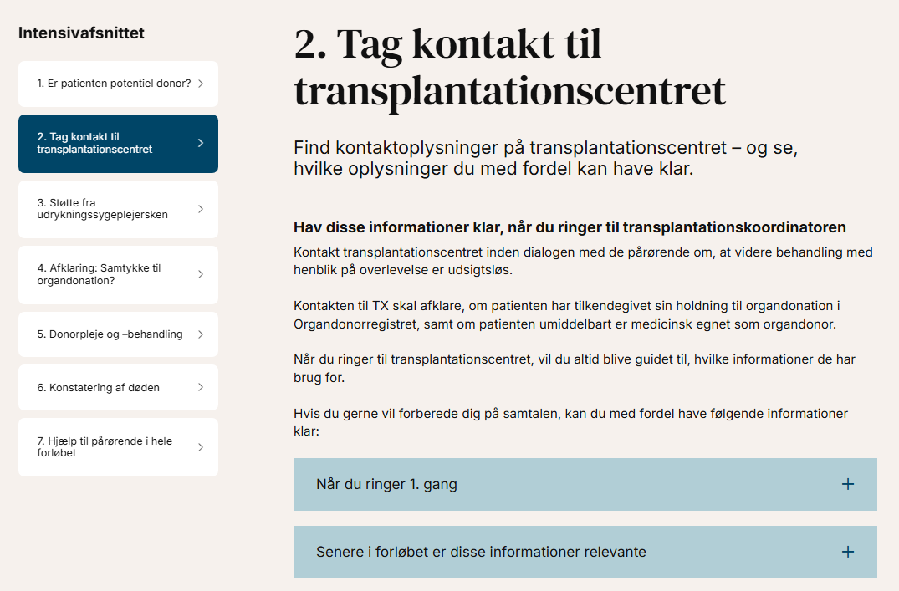
Hvad skal være undersøgt inden kontakt med transplantations-centeret?
Notes:
Patienter indlagt på neurologisk sengeafdeling:
Kontakt TX, når:
Alle behandlingsmuligheder med henblik på overlevelse er udtømte
Altid inden overgang til lindrende pleje og behandling
Informationer transplantationscentret har brug for, når du ringer:
Cpr. nr.
Målet med kontakten til transplantationscentret er at få afklaret, om patienten har tilkendegivet sin holdning til organdonation i Organdonorregistret
Patienter indlagt på intensiv:
Hav følgende informationer klar:
Cpr. nummer
Aktuelt sygdomsforløb
Anamnese og herunder komorbiditet. I tilfælde af canceranamnese ønskes oplysninger om diagnose, hvilken behandling der blev givet, samt hvilket efterforløb patienten eventuelt var igennem. Konferer med transplantationscentret om, hvem der kontrollerer Patobank
Væsketal

Slide 7

Hvordan sikrer vi donordetektion i vores afdeling?
Notes:
Diskussion om de forskellige ting, der kan gøres for at holde fokus. Det kunne for eksempel være en pointe, at flere pårørende har tilkendegivet, at det kan give en flig af mening, at organdonation kan være en mulighed, når nu intet andet giver mening.
Det kan være en drøftelse, at vi som professionelle ikke skal beslutte, om det er rigtigt eller forkert i den enkelte situation, men være dem, der sætter rammerne for, at den rigtige beslutning for patienten og de pårørende, kan træffes. Det er ikke vores etik og vores holdning til om den enkelte patient kan eller skal være organdonor der skal være i fokus, - det er patienten og de pårørendes holdning man nysgerrigt skal spørge ind til.
Det kan også være en konkret drøftelse af, hvordan arbejdsgangen skal være i jeres afdeling. Er det en særlig gruppe, der tager sig af de patienter, der har svære skader i hjernen eller af de forløb, der skal afsluttes eller skal alle kunne det lige meget? – hvordan sikrer I jer, at de patienter som kan og ønsker at være organdonorer rent faktisk får muligheden for det? Man kan undersøge data fra eget hospital – ser vi de potentielle donorer, vi skal?
Man kan anvende best practice punkterne til at gennemgå forløbene.

Slide 8
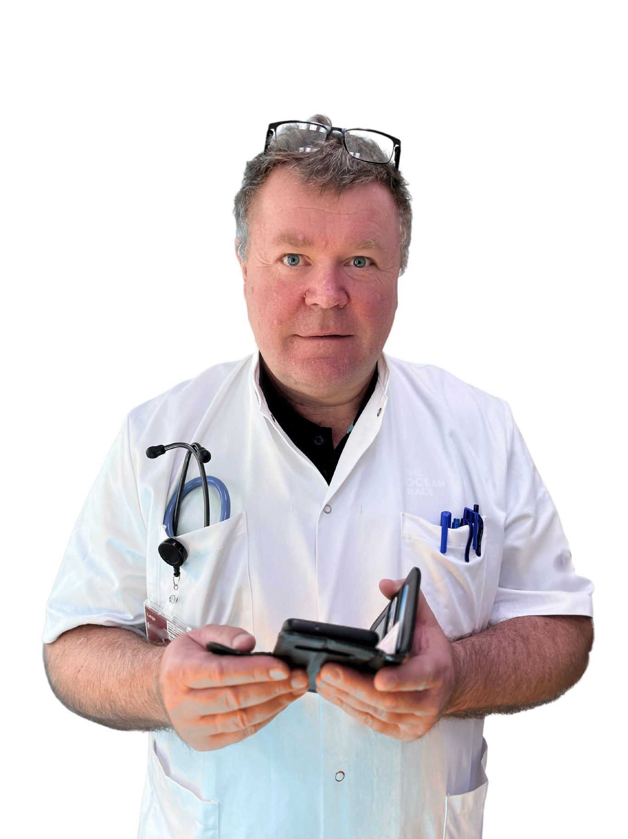
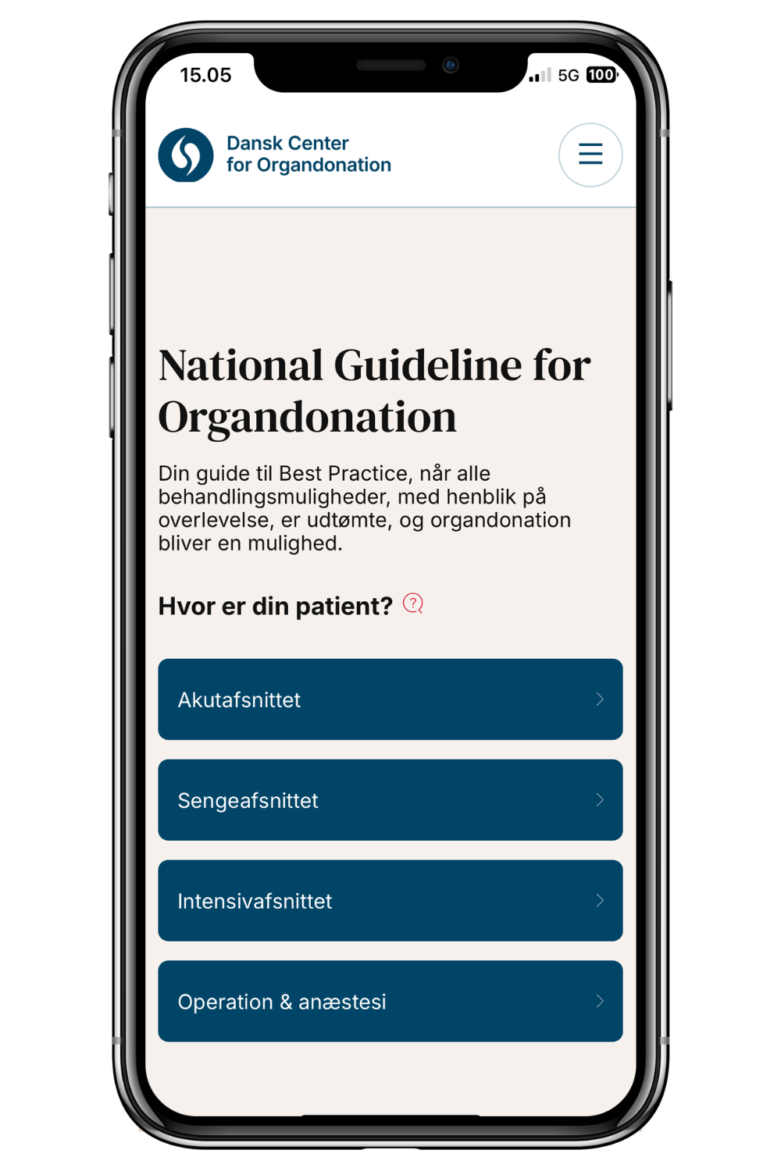
Den Nationale Guideline for Organdonation
www.nationalguideline.organdonation.dk
- alt hvad du skal bruge et i donationsforløb
Din guide til
Hjælp og overblik – uanset hvor i forløbet du står
Opdaterede dokumenter og vejledninger samlet ét sted
Konkrete handlingsanvisninger
Notes:
En måde at sikre kvaliteten på organdonationsområdet og fokus på donordetektion er at indarbejde National Guideline for Organdonation i de daglige arbejdsgange.
I National Guideline for Organdonation finder du opdaterede dokumenter og vejledninger.
Guidelinen:
Følger kronologien i et typisk donationsforløb
Giver konkrete handlingsanvisninger
Samler opdaterede versioner af de dokumenter, du får brug for i forløbet

Slide 9
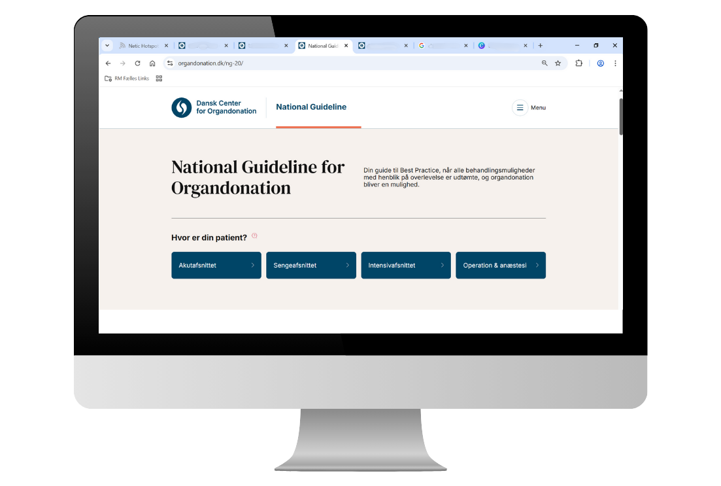
Den Nationale Guideline for Organdonation
Gå til: www.nationalguideline.organdonation.dk
Se guidelinen på mobil og computer
nationalguideline.organdonation.dk
Vigtigt: Den gamle app ”Organdonation” opdateres ikke længere og skal derfor slettes.
Notes:
National Guideline for Organdonation er blevet opdateret.
Guidelinen indeholder nu også information og vejledning til, hvilke opgaver der er i akutmodtagelsen og sengeafsnittet.
Selvom man stadigvæk kan tilgå guideline via appen ”Organdonation”, skal den slettes. Appen bliver ikke længere opdateret.

Slide 10
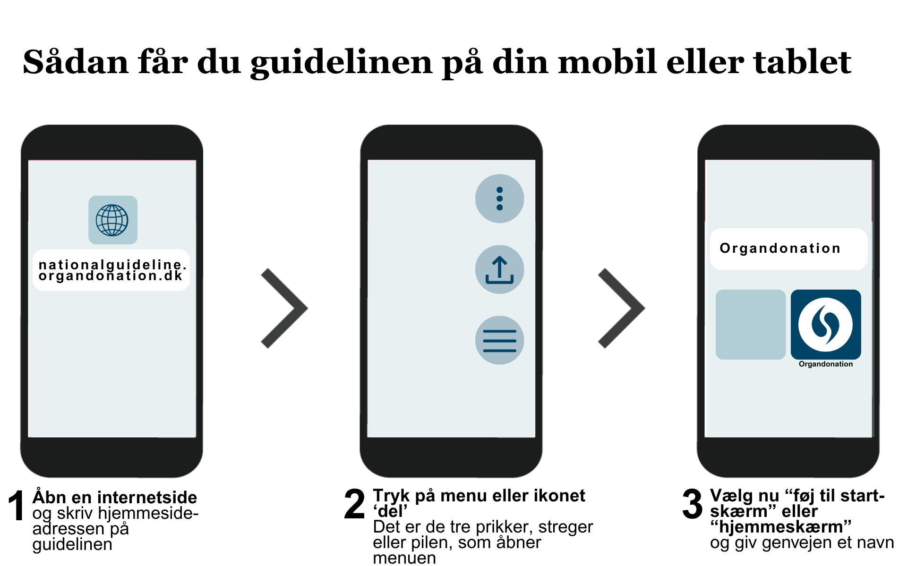

Sådan får du guidelinen på din mobil eller tablet
nationalguideline.
organdonation.dk
Iphone - Safari
Android – Google Chrome eller Edge
Notes:
Hav altid guidelinen klar på telefonen
Gå på internettet - Indtast nationalguideline.organdonation.dk
Ved Iphone – brug Safari
Ved Android – brug Google/Chrome eller Edge
Tryk på ‘menu’ / delingsikonet og tryk ”Føj til startskærm” eller ”hjemmeskærm”
Brug for mere hjælp? Følg linket på forsiden af guidelinen (scroll ned)
Brug for en detaljeret vejledning til, hvordan man gør?
Scroll ned, når du er på forsiden af guidelinen og følg linket.
Så har vi forsøgt at lave en detaljeret vejledning; stadig kun 5-6 tryk på mobilen, og så har man den liggende blandt sine andre apps.
Vi har forsøgt at lave vejledninger, så vi rammer så mange som muligt: Men vær opmærksom på, at det kan se forskelligt ud, alt efter om man bruger iphone eller android – samt i forhold til, hvilken internetbrowser, man bruger.

Slide 11

Udarbejdet af
Dansk Center for Organdonation

